Slide 1
БЮДЖЕТ ДЛЯ ГРАЖДАН
По проекту решения совета депутатов
МО Сертолово
об исполнении бюджета
за 2020 год

Slide 2
ОБЩИЕ ИТОГИ ИСПОЛНЕНИЯ БЮДЖЕТА МУНИЦИПАЛЬНОГО ОБРАЗОВАНИЯ СЕРТОЛОВО ВСЕВОЛОЖСКОГО МУНИЦИПАЛЬНОГО РАЙОНА ЛЕНИНГРАДСКОЙ ОБЛАСТИ ЗА 2020 ГОД
Решением совета депутатов МО Сертолово от 24.12.2019 г. № 51 «О бюджете муниципального образования Сертолово Всеволожского муниципального района Ленинградской области на 2020 год и на плановый период 2021 и 2022 годов» (с изменениями и дополнениями) утверждены следующие показатели:
- прогнозируемый общий объем доходов бюджета МО Сертолово в сумме 632 348,5 тыс. рублей, в том числе прогнозируемый объем безвозмездных поступлений от других бюджетов бюджетной системы Российской Федерации в сумме 431 567,3 тыс. рублей,
- общий объем расходов бюджета МО Сертолово в сумме 635 275,7 тыс. рублей,
- дефицит бюджета МО Сертолово в сумме 2 927,2 тыс. рублей.

Slide 3
Доходы
Годовой план поступления доходов в бюджет выполнен на 95,6% или 604 594,4 тыс. рублей.
За отчетный период в бюджет муниципального образования Сертолово Всеволожского муниципального района Ленинградской области поступило налоговых и неналоговых доходов 203 696,9 тыс. рублей, что составляет 33,7 % от бюджетных назначений на 2020 год. Безвозмездные поступления от других бюджетов бюджетной системы Российской Федерации (дотации, субсидии, субвенции и иные межбюджетные трансферты) составили 400 897,5 тыс. рублей, что составляет 66,3 % от общего объема поступлений.
Основными источниками налоговых и неналоговых доходов являются:
- налог на доходы физических лиц – 10,9 %,
- земельный налог – 10,8 %,
- доходы от использования имущества, находящегося в государственной и муниципальной собственности – 5,9 %

Slide 5
Доходы Исполнение доходной части бюджета МО Сертолово
Источники доходов бюджета | План на 2020 год, тыс. рублей | Фактически поступило за 2020 год, тыс. рублей | % исполнения годового плана
НАЛОГОВЫЕ ДОХОДЫ | 155 040,0 | 155 214,9 | 100,1
Налог на доходы физических лиц | 65 280,0 | 66 231,7 | 101,5
Акцизы | 1 760,0 | 1 749,1 | 99,4
Единый сельскохозяйственный налог | 0,0 | 18,4 | -
Налог на имущество физических лиц | 22 000,0 | 22 162,3 | 100,7
Земельный налог | 66 000,0 | 65 053,4 | 98,6

Slide 6
Доходы Исполнение доходной части бюджета МО Сертолово
Источники доходов бюджета | План на 2020 год, тыс. рублей | Фактически поступило за 2020 год, тыс. рублей | % исполнения годового плана
НЕНАЛОГОВЫЕ ДОХОДЫ | 155 040,0 | 155 214,9 | 100,1
Арендная плата за земельные участки | 23 337,7 | 23 646,0 | 101,3
Доходы от сдачу в аренду имущества | 11 052,9 | 12 323,7 | 111,5
Плата за найм жилых помещений | 1 560,0 | 1 694,3 | 108,6
Доходы от реализации имущества | 1 197,0 | 1 196,1 | 99,9
Доходы от продажи земельных участков | 6 708,2 | 7 738,6 | 115,4
Штрафы, пени, платежи за причиненный ущерб | 221,6 | 220,2 | 99,4
Доход от оказания платных услуг и компенсации затрат государства | 498,2 | 498,1 | 100,0
Прочие неналоговые доходы | 1 165,6 | 1 165,0 | 99,9

Slide 7
Доходы Исполнение доходной части бюджета МО Сертолово
Источники доходов бюджета | План на 2020 год, тыс. рублей | Фактически поступило за 2020 год, тыс. рублей | % исполнения годового плана
БЕЗВОЗМЕЗДНЫЕ ПОСТУПЛЕНИЯ | 431 567,3 | 400 897,5 | 92,9
Дотации из районного и областного бюджетов | 162 102,5 | 162 102,5 | 100,0
Субсидии на капитальные вложения в объекты муниципальной собственности | 178 698,2 | 147 843,4 | 82,7
Субсидии на осуществление дорожной деятельности | 2 304,2 | 2 304,2 | 100,0
Субсидии на реализацию программ формирования современной городской среды | 38 947,0 | 38 947,0 | 100,0
Прочие субсидии | 37 135,6 | 37 135,6 | 100,0
Субвенции на осуществление первичного воинского учета | 2 939,7 | 2 939,7 | 100,0
Субвенции на профилактику безнадзорности и правонарушений несовершеннолетних | 1 907,8 | 1 907,8 | 100,0
Субвенции на осуществление мероприятий в сфере административных правонарушений | 21,1 | 21,1 | 100,0
Иные межбюджетные трансферты | 7 511,2 | 7 696,2 | 102,5

Slide 8
Расходы Исполнение расходной части бюджета МО Сертолово
Наименование раздела классификации расходов бюджета | План на 2020 год, тыс. рублей | Исполнено за 2020 год, тыс. рублей | % исполнения годового плана
Расходы (всего), в том числе: | 635 460,7 | 592 682,6 | 93,3
Общегосударственные вопросы | 79 476,7 | 77 895,7 | 98,0
Национальная оборона | 2 939,7 | 2 741,1 | 93,2
Национальная безопасность и правоохранительная деятельность | 9 240,5 | 4 107,3 | 44,4
Национальная экономика | 257 919,4 | 243 767,6 | 99,9
Жилищно-коммунальное хозяйство | 226 798,2 | 205 084,7 | 90,4
Образование | 3 579,4 | 3 579,4 | 100,0
Культура, кинематография | 33 344,8 | 33 344,8 | 100,0
Социальная политика | 11 743,8 | 11 743,8 | 100,0
Физическая культура и спорт | 7 566,4 | 7 566,4 | 100,0
Средства массовой информации | 2 851,8 | 2 851,8 | 100,0

Slide 9
Удельный вес расходов бюджета МО Сертолово в 2020 году

Slide 10
Исполнение расходов бюджета МО Сертолово в разрезе муниципальных программ и непрограммных расходов
Наименование муниципальной программы | План на 2020 год, тыс. рублей | Исполнено за 2020 год, тыс. рублей | % исполнения годового плана
«Профилактика и противодействие коррупции в муниципальном образовании Сертолово Всеволожского муниципального района Ленинградской области» на 2020-2029 годы | 50,8 | 50,8 | 100,0
«Устойчивое развитие территории МО Сертолово» на 2019-2023 годы | 298,0 | 298,0 | 100,0
«Развитие инженерной и транспортной инфраструктуры на территории МО Сертолово» на 2017-2022 годы | 197 804,0 | 163 883,1 | 82,8
«Энергосбережение и повышение энергетической эффективности в сфере жилищно-коммунального хозяйства МО Сертолово» на 2020-2022 годы» | 25 350,0 | 25 350,0 | 100,0
«Благоустроенный город Сертолово» на 2017-2024 годы | 207 474,4 | 207 285,1 | 99,9
«Молодое поколение МО Сертолово» на 2020-2024 годы | 3 579,4 | 3 579,4 | 100,0
«Развитие культуры в МО Сертолово» на 2020-2024 годы | 31 484,8 | 31484,8 | 100,0
«Развитие физической культуры и спорта в МО Сертолово» на 2020-2024 годы | 7 566,4 | 7 566,4 | 100,0
«Безопасный город Сертолово» на 2020-2022 годы | 2 749,6 | 2 680,6 | 97,5
«Информирование населения о деятельности органов местного самоуправления МО Сертолово» на 2019-2021 годы | 2 882,4 | 2 882,3 | 100,0
Всего по муниципальным программам | 479 239,8 | 445 060,5 | 92,9
Непрограммные расходы | 156 220,9 | 147 622,1 | 94,5
ВСЕГО | 635 460,7 | 592 682,6 | 93,3

Slide 11
Муниципальные программы МО Сертолово
«Устойчивое развитие территории МО Сертолово» на 2019-2023 годы
«Профилактика и противодействие коррупции в муниципальном образовании Сертолово Всеволожского муниципального района Ленинградской области» на 2020-2029 годы
В рамках программы выделенные средства в размере 298,0 тыс. рублей были направлены на разработку комплекта документации по внесению изменений в Правила землепользования и застройки МО Сертолово с необходимостью последующего внесения изменений в генеральный план муниципального образования Сертолово для обеспечения дальнейшего устойчивого развития социальной, инженерной и транспортной инфраструктуры города.
По программе финансовые средства в размере 50,8 тыс. рублей были направлены на профессиональную подготовку муниципальных служащих, а также на выпуск и распространение информационных материалов антикоррупционной направленности.

Slide 12
Муниципальные программы МО Сертолово
«Энергосбережение и повышение энергетической эффективности
в сфере жилищно-коммунального хозяйства МО Сертолово» на 2020-2022 годы»
«Информирование населения о деятельности органов местного самоуправления МО Сертолово»
на 2019-2021 годы
В рамках программы выделенные средства в размере 2 882,3 тыс. рублей были направлены на выполнение мероприятия по обеспечению функционирования официального сайта, а также на выполнение муниципального задания по опубликованию материалов о деятельности органов местного самоуправления, нормативных правовых актов и иной публичной информации в официальном средстве массовой информации МО Сертолово газете «Петербургский рубеж».
Фактический объем финансирования по программе составил 25 350,0 тыс. рублей, в том числе средства областного бюджета составили 16 880,5 тыс. рублей и были направлены на выполнение работ по снижению потерь энергоресурсов в многоквартирных домах, а именно:
- замена 349 окон и 24 дверей в подъездах МКД;
- установка 7 автоматизированных индивидуальных тепловых пунктов в МКД №№ 3,5,7,11,13,15,17 по ул. Заречная.

Slide 13
Муниципальные программы МО Сертолово
«Развитие инженерной и транспортной инфраструктуры на территории
МО Сертолово» на 2017-2022 годы
В рамках реализации муниципальной программы выполнены мероприятия на общую сумму 163 883,1 тыс. рублей, в том числе средства местного бюджета составили 16 039,7 тыс. рублей, средства областного бюджетов – 147 843,4 тыс. рублей.
Строительство проектируемой улицы № 1 в створе продолжения улицы Центральной и ул. Дмитрия Кожемякина
158 140,5
Подготовка технического плана для регистрации в управлении РОСРЕЕСТРА по Ленинградской области объекта КНС
от мкр. Чёрная Речка до г. Сертолово
200,0
Разработка проектов освоения лесов и схем земельных участков на кадастровом плане для строительства автодороги к строящемуся бассейну, а также улицы в створе продолжения ул. Центральная и ул. Дм. Кожемякина
550,0
Строительство сетей водоснабжения и бытовой канализации для строительства автодороги к земельным участкам, выделенных многодетным семьям для ИЖС
3 502,6
Корректировка схемы водоснабжения и водоотведения на территории муниципального образования
1 490,0

Slide 14
Муниципальные программы МО Сертолово «Благоустроенный город Сертолово» на 2017-2024 годы
В рамках реализации муниципальной программы выполнены мероприятия на общую сумму 207 285,1 тыс. рублей, в том числе средства местного бюджета составили 141 584,9 тыс. рублей, средства областного и федерального бюджетов - 65 700,2 тыс. рублей.
Обеспечение безопасности, разработка и корректировка комплексной схемы организации дорожного движения
7 428,6
Санитарное содержания территории и улично-дорожной сети
65 523,4
Содержание, техническое обслуживание и оплата электроэнергии по уличному освещению
21 400,0
Текущий и капитальный ремонт дворовых территорий , а также автомобильных дорог общего пользования местного значения
33 929,0

Slide 15
«Благоустроенный город Сертолово» на 2017-2024 годы
Озеленение
12 217,2
Благоустройство общественных территорий, детских и спортивных площадок
16 219,7
Оформление праздничных мероприятий
2 599,3
Устройство и содержание малых архитектурных форм,
разработка дизайн-проектов благоустройства
5 167,9
Формирование современной комфортной городской среды
42 800,0

Slide 16
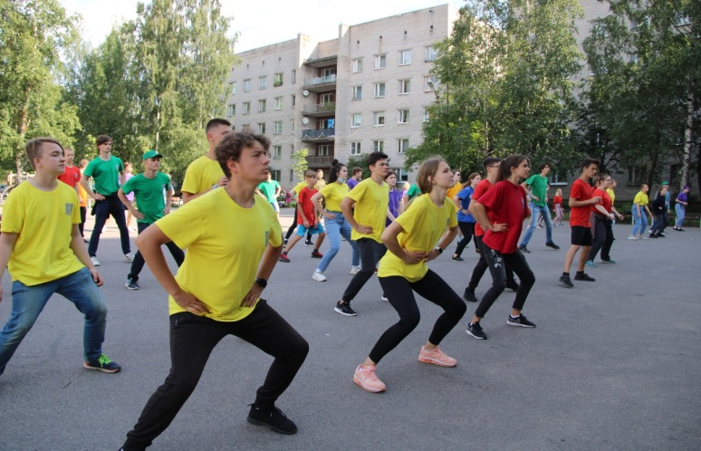
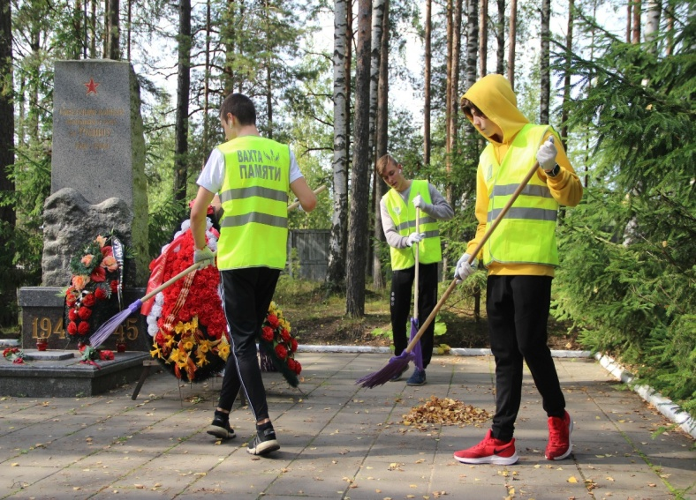
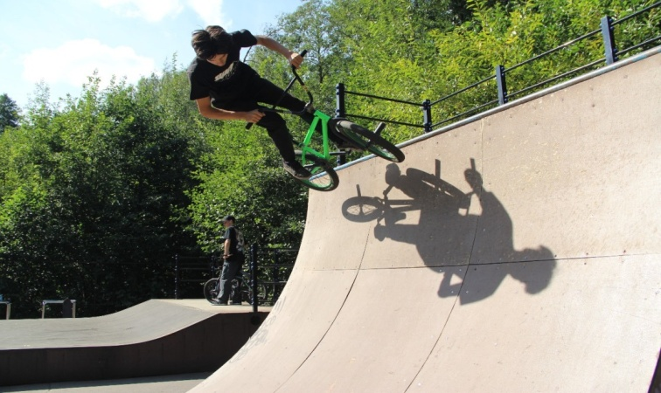
Муниципальные программы МО Сертолово «Молодое поколение МО Сертолово» на 2020-2024 годы
В рамках реализации муниципальной программы:
- проведено 26 общественно значимых мероприятий различной тематики: «А ну-ка парни», «День призывника», конкурсы детских рисунков и сочинений и т.д.,
- функционирует 12 детских и молодежных объединений и организаций с участием 510 человек;
- действует 5 молодежных общественных формирований с участием 128 человек.

Slide 17
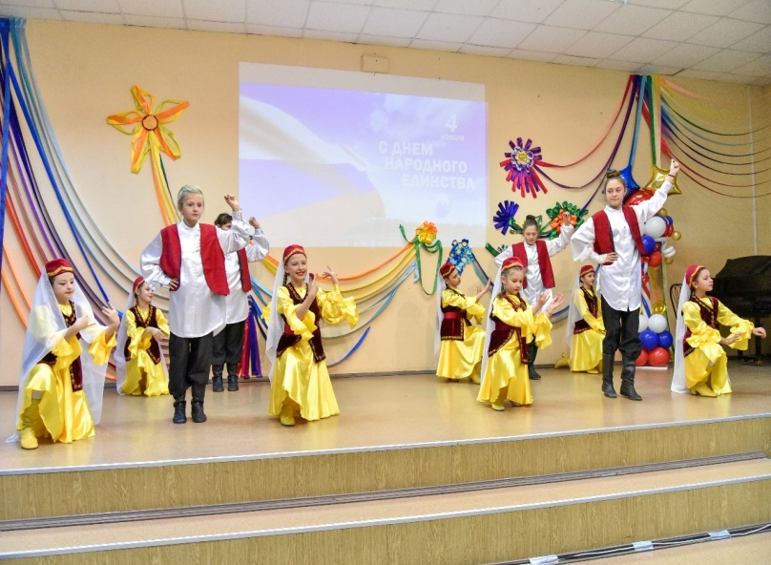
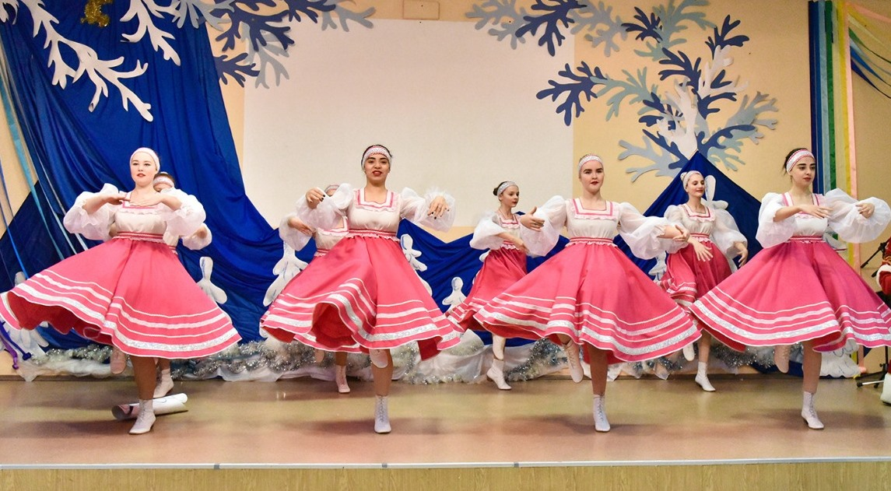
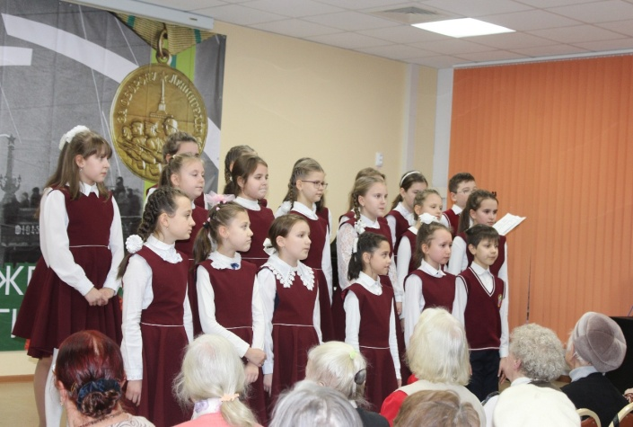
Муниципальные программы МО Сертолово «Развитие культуры в МО Сертолово» на 2020-2024 годы
В рамках реализации мероприятий программы:
- проведено 36 культурно-массовых и зрелищных мероприятий различной тематики: «Гуляй Масленница!», 75-летию Победы, Дню защиты детей, Дню города и т.д.,
- осуществлена деятельность 13 клубных формирований с участием 299 человек

Slide 18
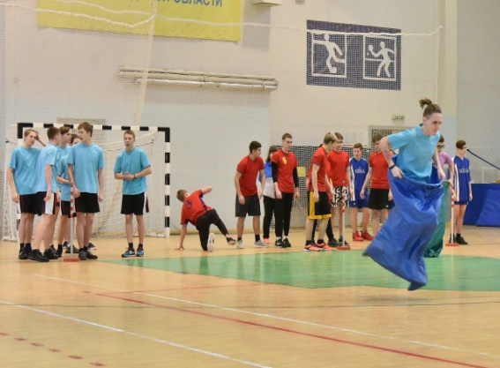
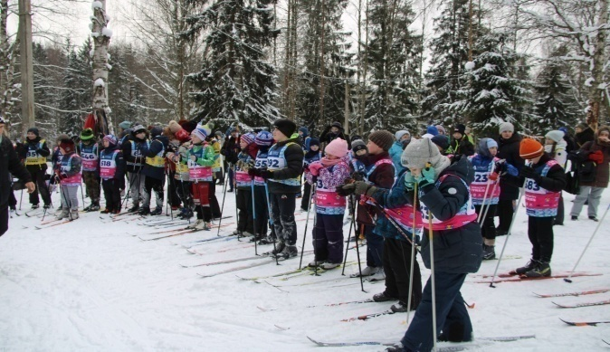
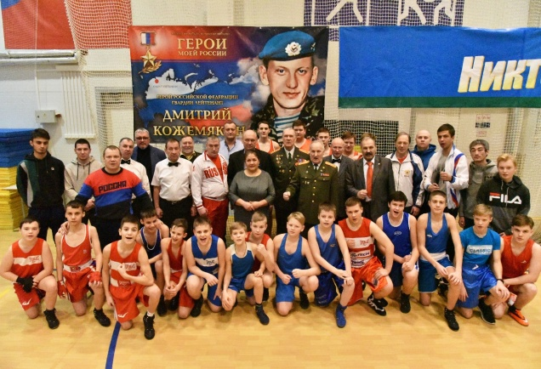
Муниципальные программы МО Сертолово «Развитие физической культуры и спорта в МО Сертолово» на 2020-2024 годы
В рамках программы:
- проведено 10 городских спортивных соревнований с количеством участников 1 500 человек;
- организовано 15 летних спортивных зарядок с участием 520 человек;
- действует 15 спортивных клубных формирований с участием 418 человек
- организуется участие спортсменов и команд города в мероприятиях разного уровня;
- осуществляется поддержка любительского спорта и профилактика асоциального поведения детей и подростков средствами физической культуры и спорта;
- производится укрепление материально-технической базы отрасли «Физическая культура и спорт».

Slide 19
Муниципальные программы МО Сертолово «Безопасный город Сертолово» на 2020-2022 годы
В рамках реализации муниципальной программы выполнены мероприятия на общую сумму 2 680,6 тыс. рублей, в том числе:
техническое обслуживание, ремонт системы видеонаблюдения
(52 видеокамеры) и системы звукового оповещения на территории города, поддержанию охраны общественного порядка
2 092,9
для обеспечения порядка добровольной народной дружиной совместно
с сотрудниками полиции проведено 186 рейдов, 44 проверки общежитий,
спортивных и других объектов, составлено 26 административных протоколов
502,2
проведены лабораторные исследования воды Сертоловского водоема и двух родников в районе домов №8 и №15 по улице Ветеранов на санитарно-химические и микробиологические показатели
19,3
обслуживание пожарной сигнализации, проведение испытаний пожарных кранов в здании администрации, приобретение огнетушителей
54,4
в целях безопасности жизнедеятельности населения приобретены и установлены 15 информационных табличек: «Купание запрещено»,
«Берегите лес от пожара», «Не выходите на лёд»
11,8

Slide 20
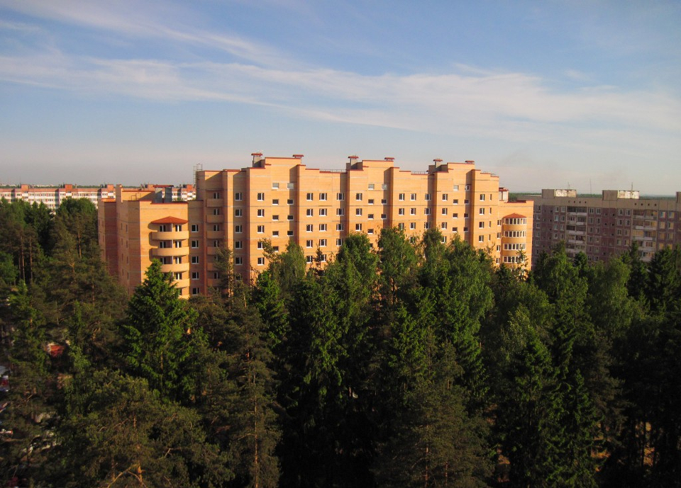
Спасибо
за
внимание!!!
Спасибо
за
внимание!!!

